Slide 1
Progettare interfacce
Erstellt von David Weissteiner
Klasse 5AT – TFO-bRIXEN

Slide 2


Cita alcune metafore legate all‘uso dei computer
1
2

Slide 3
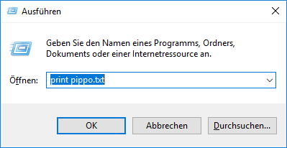

Che differenza c’è tra interazione oggetto-azione e interazione azione-oggetto?

Slide 4
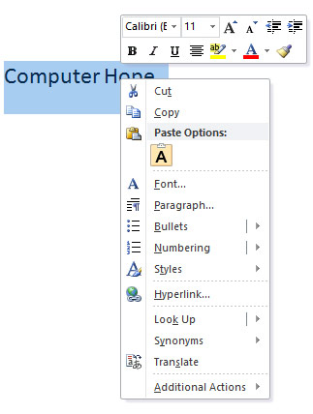
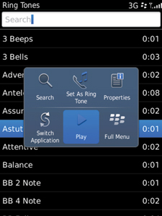
Cosa è un menu a tendina?
3
4

Slide 5
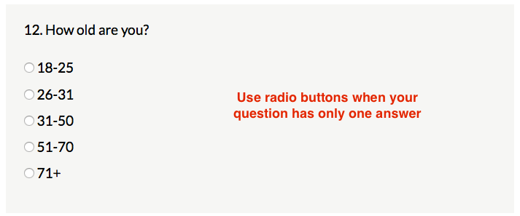
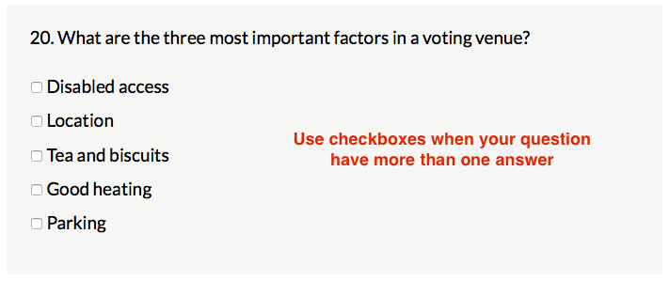
Che differenza c’è tra Radio Button e Check Box?
5
6

Slide 6
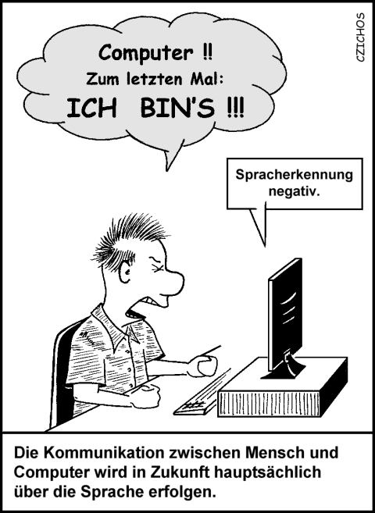

Cosa si intende per riconoscimento vocale?
8
7

Slide 7
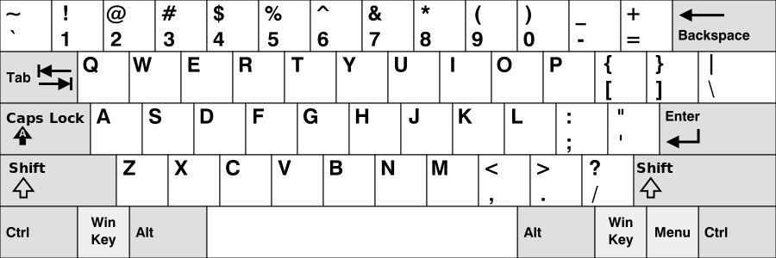
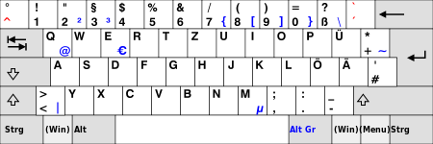
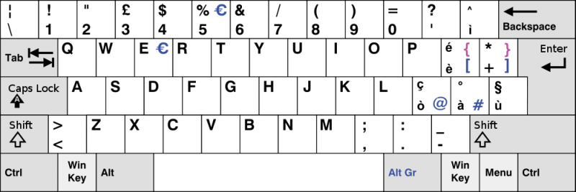
Quali sono in genere le differenze tra tastiere di differenti nazioni?
USA
9
IT
DE
11
10

Slide 8
QUELLEN
http://ergonomie-am-arbeitsplatz.de/wp-content/uploads/2016/01/buero-ergonomie-am-arbeitsplatz.jpg
https://pixabay.com/de/fenster-blau-geschlossen-rahmen-227896/
https://www.computerhope.com/jargon/p/shortcut-menu.jpg
http://developer.blackberry.com/bbos/java/files/documentation/images/popup_menu.jpg
https://delib.zendesk.com/hc/en-us/article_attachments/207265783/52._A_Radio_button_vs_checkbox_-_what_s_the_difference_.png
https://delib.zendesk.com/hc/en-us/article_attachments/207242126/52._B_Radio_button_vs_checkbox_-_what_s_the_difference_.png
https://www.wissenschaft-aktuell.de/onTEAM/grafik/31499097203.jpg
https://entwickler.de/wp-content/uploads/2016/10/speech-recognition-diagram-900x450.jpg
http://static.giga.de/wp-content/uploads/2015/04/amerikanische-tastatur.png
https://upload.wikimedia.org/wikipedia/commons/thumb/3/36/KB_Germany.svg/450px-KB_Germany.svg.png
https://www.blog.nbwn.de/wp-content/uploads/2016/02/800px-1000px-KB_Italian.svg_.png

